Slide 1

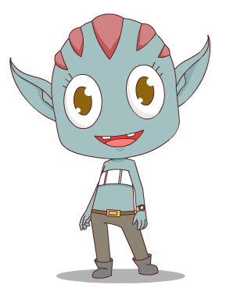
抢抢更快乐
游戏规则如下：老师出示题目，在老师说抢答开始之后学生进行抢答，先站起来的获取抢答资格，答对问题得一分，答对问题且解释清楚原理得两分，通过积分的方式得到学生的最终成绩，成绩最高者可获得老师提供的神秘礼物喔！

Slide 2
1. 在加法里，一个加数增加一个数，另一个加数不
变，和会怎么变化呢？
2. 在加法里，一个加数增加一个数，另一个加数减
少同样的数，和会不会发生改变呢？
3. 如果被减数增加（或减少）一个数，减数不变，
那么它们的差是怎么变化的呢？
4. 如果被减数和减数都增加（或减少）同一个数，
那么它们的差是怎样的呢？

Slide 3
一个乘数不变，另一个乘数扩大（或缩小）几倍（0除外），积会怎样变化呢？
一个乘数扩大若干倍，另一个乘数扩大若干倍（0除外），积又是怎样的呢？
在除法中，除数不变，被除数扩大或缩小几倍（0除外），商又是怎样变化呢？
在除法中，被除数不变，除数扩大或缩小几倍（0除外），商又是怎样变化呢？

Slide 4
欧拉的烦恼——错中求解

Slide 5
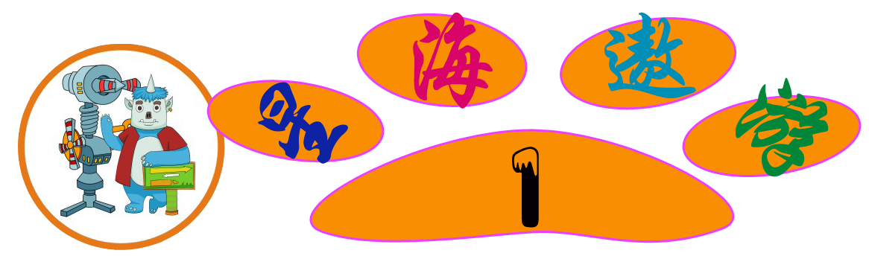
欧拉在计算两个数相加时，把一个加数个位上的1错误地当作7，把另一个加数十位上的8错误地当作3，结果和为1955。原来两数相加的正确答案是多少？
（ ）7
+ （ ）3 （）
1 9 5 5
个位上多加了：7-1=6；
十位上少加了：8-3=5，也就是少加了50；
50-6=44；
1955+44=1999；
答：原来正确的得数是1999。

Slide 6
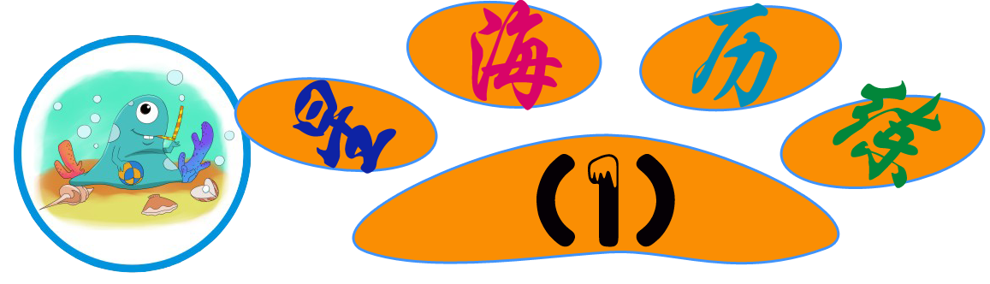

米德在计算两个数相加时,把一个加数百位上的0错写成7,把另一个加数十位上的1错写成6,所得的和是3120 。原来两个数相加的正确结果是多少?
（ ） 7 （ ）（ ）
+ （ ）（ ） 6 （ ）
3 1 2 0
百位上多加了：7-0=7； 多加了700；
十位上多加了：6-1=5； 多加了50；
结果就比原来增加了：
700+50=750
原来两数相加的正确答案是：
3120-（700+50）=2370
答：原来正确的得数是2370。

Slide 7
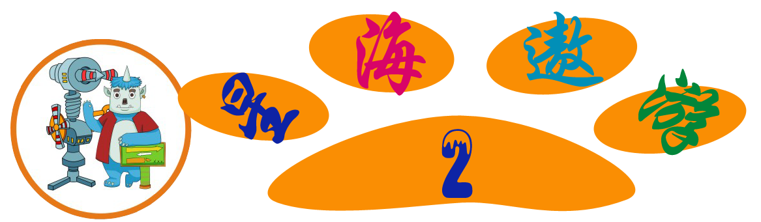
米德在计算两位数乘两位数时,把一个因数的十位数5错写成3,结果得432,实际应为672。这两个因数各是多少?
比原来少了
50-30=20
3 （ ）
× （ ）
4 3 2
5 （ ）
× （ ）
6 7 2
结果相差：
672-432=240
错误结果
正确结果
240÷20=12
672÷12=56
答：一个因数为12，另一个因数为56。

Slide 8
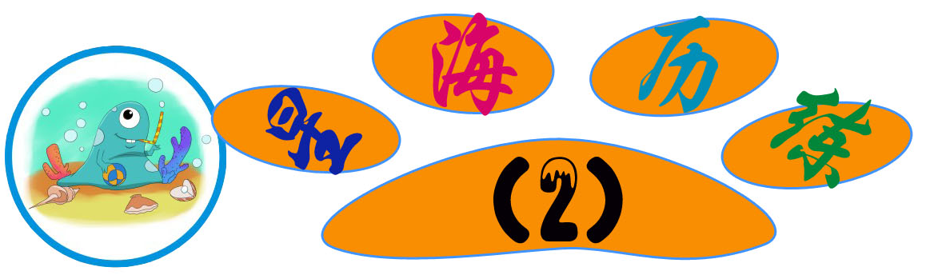
卡尔在计算两位数乘两位数时,把一个因数的个位数6错写成9,结果得936,实际应为864。这两个因数各是多少?
比原来多了
9-6=3
（ ） 9
× （ ）
9 3 6
（ ）6
× （ ）
8 6 4
结果相差：
936-864=72
错误结果
正确结果
72÷3=24
864÷24=36
答：一个因数为36，另一个因数为24。

Slide 9
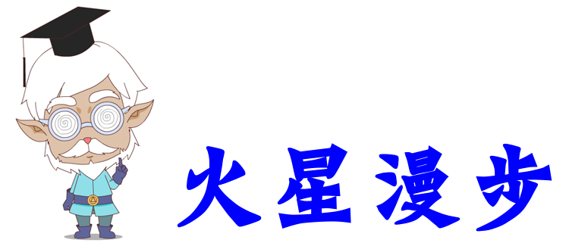


错中求解（加减法）总结：
加法：加数看大了，和就大了，错和中减去。
加数看小了，和就小了，错和中加上。
减法：被减数大了，差就大了，错差中减去。
被减数小了，差就小了，错差中加上。
减数看大了，差就小了，错差中加上。
减数看小了，差就大了，错差中减去。

Slide 10
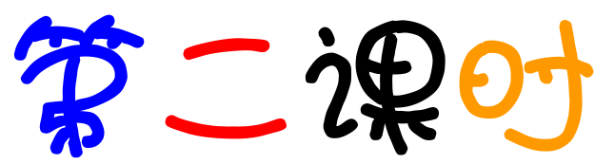

Slide 11
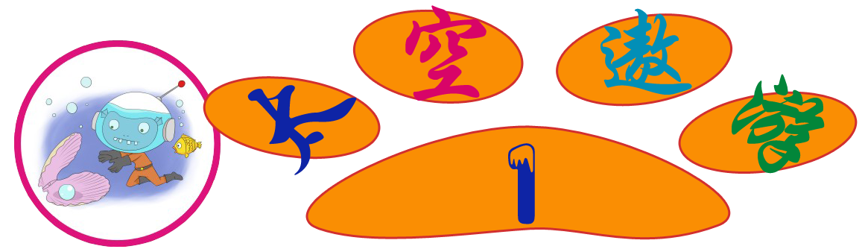
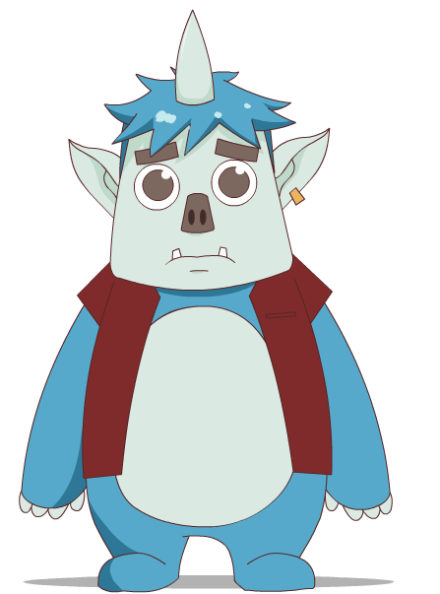

欧拉和阿派同做一道乘法题,欧拉将一个因数的个位数4错写成1,得出的乘积是525,阿派将这个因数的个位数错写成8,得出的乘积是7OO。正确的乘积应是多少?
正确的结果应为：
正确的结果应为：
525+3个另一个因数；
=
700-4个另一个因数。
另一个因数为：
（700-525）÷（4+3）=25
这个因数为：
700÷25-（8-4）=24
正确的乘积应是：
25×24=600
答：正确的乘积是600。

Slide 12
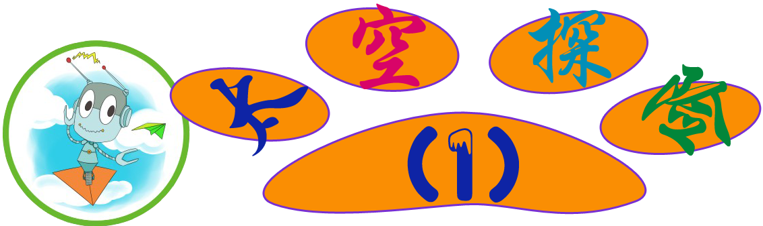

阿派在做两位数乘两位数的题时,把一个因数的个位数字5误写成3,得出的乘积是552;阿尔法却把这个5写成8,得出的乘积是672。正确的乘积是多少?
正确的结果应为：
正确的结果应为：
672-3个另一个因数；
=
552+2个另一个因数。
另一个因数是:
(672-552)÷(3+2)=24
这个因数为：
672÷24-（8-5）=25
正确的乘积应是：
25×24=600
答：正确的乘积是600。

Slide 13

卡尔在计算有余数的除法时，把被除数128错写成182，这样商比原来多了6，而余数正好相同。这道题的余数是多少？
被除数=除数×商+余数
除数为：
（182-128）÷6=9
余数是：
128÷9=14……2
答：这道题的余数是2。

Slide 14
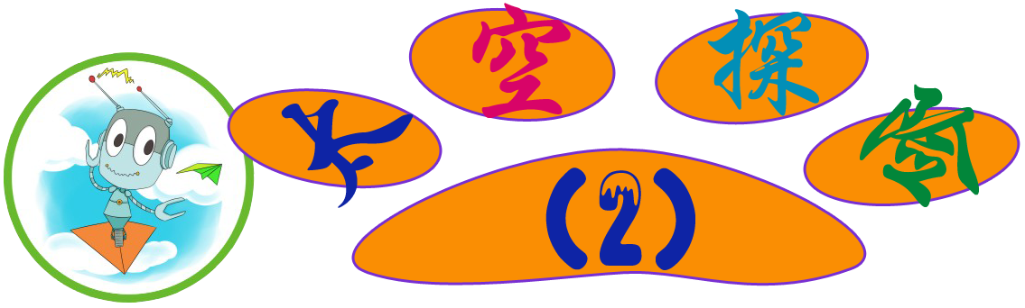
欧拉在计算有余数的除法时，把被除数137错写成了173，这样商比原来增加了3，而余数不变。则除数与余数的和是多少？
除数为：
（173-137）÷3=12
被除数÷除数=商……余数
余数是：
137÷12=11……5
12+5=17
答：这道题的除数和余数的和是17。

Slide 15
解决“错中求解”，我们可以采取倒推的方法，从错误入手，分析错误的原因，在加、减法中，利用和与差的变化求出加数或被减数、减数；在乘、除法中，利用积与商的变化求出因数或被除数、除数。

Slide 16
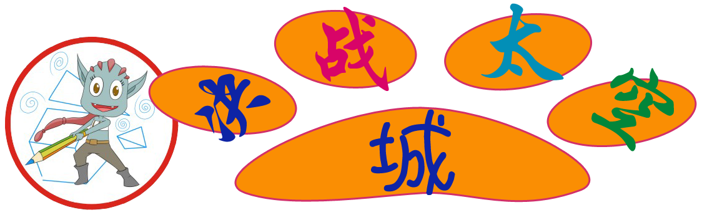
1. 欧拉在计算两个数相加时,把一个加数个位上的6错写成2,把另一个加数十位上的5错写成3,所得的和是374。原来两个数相加的正确结果是多少?
（ ）2
+ （ ）3 （）
3 7 4
个位上少加了：6-2=4；
十位上少加了：5-3=2，也就是少加了20；
原来两数相加的正确答案是：
374+4+20=398
答：原来两个数相加的正确结果是398。

Slide 17
2. 卡尔和阿派做一道乘法题,卡尔误将一个因数增加14,计算的积增加了84 ,阿派误将另一个因数增加14,积增加了168。正确的乘积应是多少?
一个因数增加14，积增加了84，则另一个因数是:
84÷14=6
另一个因数增加14，积增加了168，则这个因数是:
168÷14=12
正确的乘积应是:
12×6=72
答：正确的乘积是72。

Slide 18
3. 某数刚好能被40除尽,如果改用18去除,商是17还余14。该数是40的几倍?
被除数=除数×商+余数
被除数为：
18×17+14=320
320÷40=8
答：该数是40的8倍。

Slide 19
谢谢观赏！

